Slide 1
Situation épidémiologique du paludisme chez les enfants de moins de 5 ans au
Cameroun : données épidémiologiques, défis et perspectives
par
Dr Albert ZEH MEKA, Secrétaire Permanent du PNLP

Slide 2
Plan de présentation
Contexte : Paludisme chez les moins de 5ans
PRINCIPALES RÉALISATIONS ET SYNTHESE DES RESULTATS 2025
Défis et Perspectives

Slide 3
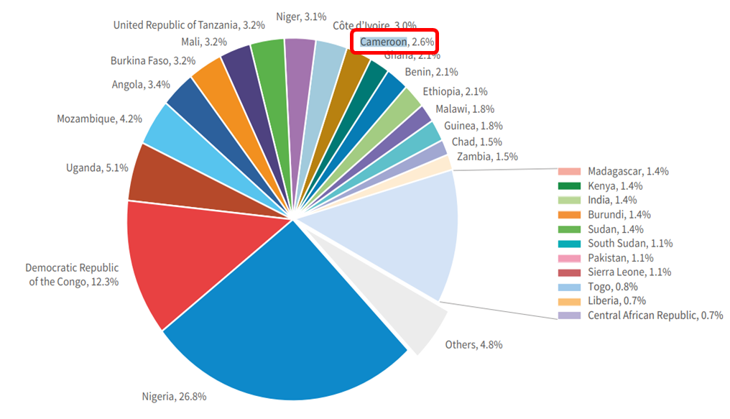
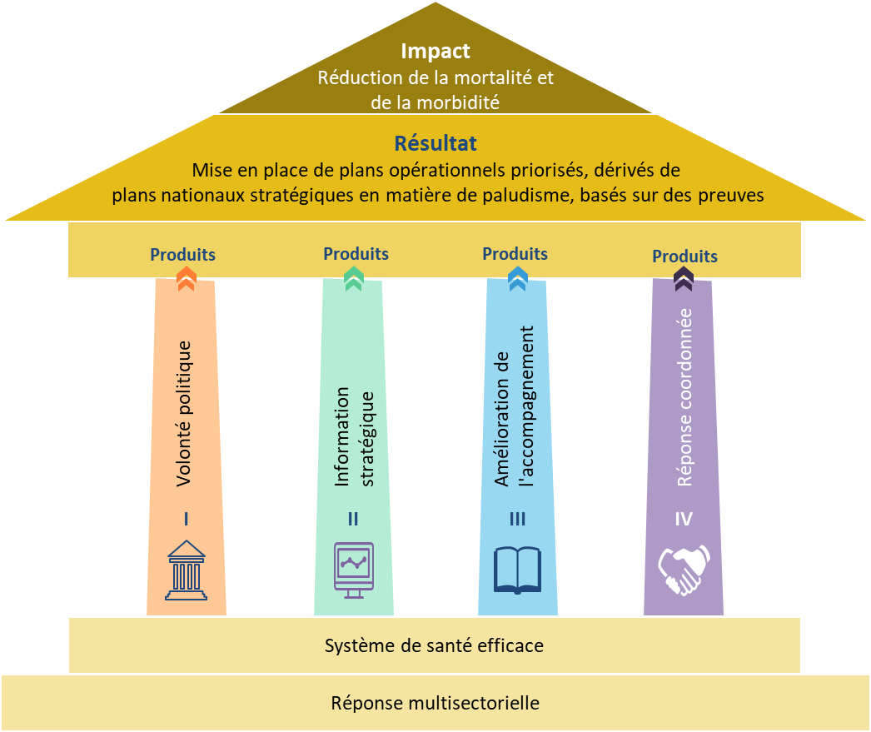
Rappel du contexte
Le paludisme reste l’une des principales causes de morbidité et de mortalité au Cameroun.
A la fin de l’année 2025, la situation épidémiologique du paludisme était comme suit :
  Prévalence parasitaire : 26,1% en 2022 (EIP) contre 24% en 2018 et 30% en 2011 (EDS)
  2 913 279 cas de paludisme confirmés rapportés sur 11 092 319 (26,3%) des consultations (Rapport PNLP 2025)
  1 274 décès liés au paludisme sur 24 963 décès dans les formations sanitaires (5,1%)
  Le Cameroun fait partie des 11 Pays ayant le plus lourd fardeau dans le monde (OMS) (WHO 2017)
  L’année 2025 était la 2ème année de mise en œuvre du PSNLP 2024 – 2028 élaboré selon l’approche High Burden – High Impact

Slide 4

Contexte : Paludisme chez les moins de 5ans
En 2025, les moins de 5ans représentaient 16% mais étaient responsables de 36% des cas confirmés et 72% des décès enregistrés dans les FOSA

Slide 5
Contexte : Fardeau du paludisme selon les groupes d’âge
En 2025, les enfants de moins de 5ans continuent de porter le plus lourd fardeau du paludisme, les risques de survenue des cas et des décès étant les plus élève dans cette tranche

Slide 6
Contexte : Cas et décès chez les moins de 5ans par région
Population moins de 5ans
Cas paludisme confirmés moins de 5ans
Décès paludisme chez moins de 5ans
Région | Population moins de 5ans | Pourcentage | Pourcentage cumulée
Extrême-Nord | 1 094 924 | 23% | 23%
Centre | 672 829 | 14% | 38%
Nord | 609 846 | 13% | 51%
Littoral | 572 816 | 12% | 63%
Ouest | 455 693 | 10% | 73%
Nord-Ouest | 301 317 | 6% | 79%
Sud-Ouest | 285 920 | 6% | 86%
Adamaoua | 285 569 | 6% | 92%
Est | 247 582 | 5% | 97%
Sud | 142 809 | 3% | 100%
Total Cameroun | 4 669 305
Région | Cas confirmes - Moins 5 ans | Pourcentage | Pourcentage cumulée
Centre | 227 610 | 22% | 22%
Extrême-Nord | 208 504 | 20% | 42%
Nord | 141 874 | 14% | 55%
Littoral | 111 837 | 11% | 66%
Est | 86 285 | 8% | 74%
Adamaoua | 74 790 | 7% | 81%
Ouest | 72 982 | 7% | 88%
Sud-Ouest | 51 011 | 5% | 93%
Sud | 37 965 | 4% | 97%
Nord-Ouest | 33 436 | 3% | 100%
Total Cameroun | 1 046 294
Région | Deces de paludisme - Moins 5 ans | Pourcentage | Pourcentage cumulée
Extrême-Nord | 326 | 35% | 35%
Nord | 202 | 22% | 57%
Centre | 125 | 14% | 71%
Adamaoua | 107 | 12% | 82%
Est | 66 | 7% | 89%
Littoral | 51 | 6% | 95%
Nord-Ouest | 19 | 2% | 97%
Ouest | 15 | 2% | 99%
Sud | 11 | 1% | 100%
Sud-Ouest | 1 | 0% | 100%
Total Cameroun | 923
Les régions du Nord et de l’Extrême Nord abritent 36% de la population de moins de 5ans mais contribuent respectivement à 34% des cas confirmés et 57% des décès survenant dans cette tranche d’âge

Slide 7
Contexte : Réponse du pays
En réponse au fardeau du paludisme porté par la population des moins de 5ans en général et celles des régions du Nord et de l’extrême nord en particulier, le pays à mènent des interventions spécifiques pour cette tranche d'âge notamment :
Interventions | Description | Zones d’implementation
Chimio prévention du paludisme Saisonnier (CPS) | Administration de la SPAQ aux enfants de 6 à 59 mois durant les mois de forte transmission du paludisme | Districts des régions du Nord et de l’Extrème Nord
Vaccination anti paludique | Administration de 4 doses de vaccin anti paludique à 6, 7, 9 et 24 mois aux nourrissons lors des séances de vaccination | 42 districts de santé répartir dans les 10 régions du Cameroun
Chimio prévention pérenne du paludisme (CPP) | Administration de 5 doses de SP à 10 sem, 14 sem, 6 mois, 9 mois et 15 mois aux nourrissons lors des séances de vaccination | Tous les districts de santé de 8 régions hors Nord et Extrême nord
Distribution des MILDA en routine | Dotation d’une MILDA aux nourrissons normalement vaccinés à 9 mois (prise du vaccin RR1) | Tous l’entendu du territoire
Prise en charge gratuite du Paludisme | Diagnostique et traitement gratuite du paludisme simple et grave chez les enfants de moins de 5ans | Tous l’entendu du territoire

Slide 8
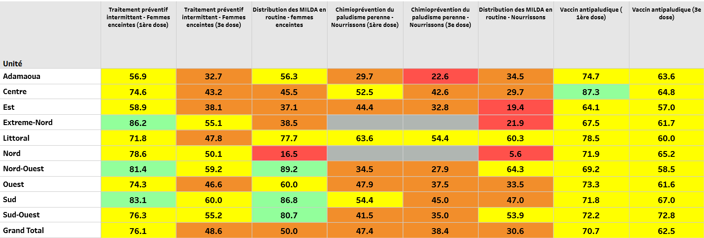
PRINCIPALES RÉALISATIONS ET SYNTHESE DES RESULTATS 2025
Synthèse des indicateurs de prévention du paludisme

Slide 9
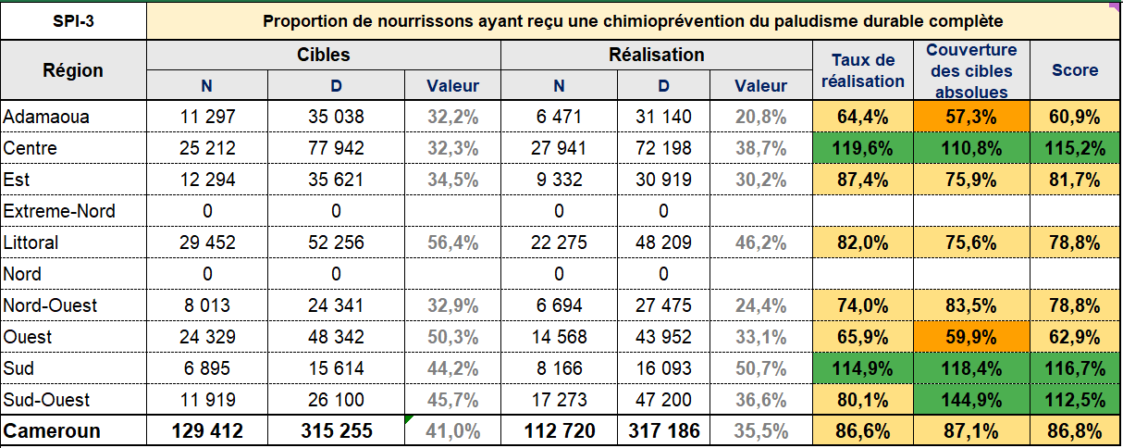
SPI-3 : Proportion de nourrissons ayant reçu une chimioprévention du paludisme durable complète

Slide 10
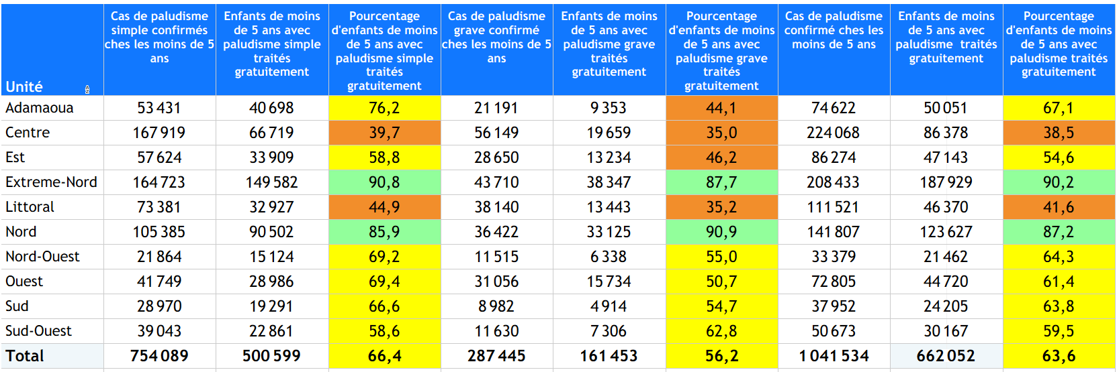
Prise en charge gratuite du paludisme dans les FOSA

Slide 11
Evolution de la morbidité et de la mortalité chez les moins de 5ans
Entre 2021 et 2025, l’incidence et la mortalité ont continuellement baissés malgré un léger ralentissement de la baise constaté depuis 2024

Slide 12
Défis et Perspectives
Reduction des financements des principaux bailleurs (Fonds Mondial, gouvernement Américain)
  Assurer la disponibilité continue des ressources et intrants pour la réalisation et des interventions à fort impact chez les moins de 5ans
Couverture Santé Universelle : S’assurer de la disponibilité en continue des intrants pour une prise en charge gratuite des enfants de moins de 5ans dans le cadre de la CSU
Mise à échelle de la vaccination antipaludique

Slide 13

Perspectives - PTA 2026
Les principales activités :
  La CPS dans les régions du Nord et de l’Extrême Nord
  Distribution des MILDA lors des séances de vaccination en routine
  Amélioration de la prise en charge gratuite du paludisme chez les moins de 5ans

